Slide 1
DESIGN
作品集
Portfolio

Slide 2
01
DESIGN
策划作品
Planning

Slide 3
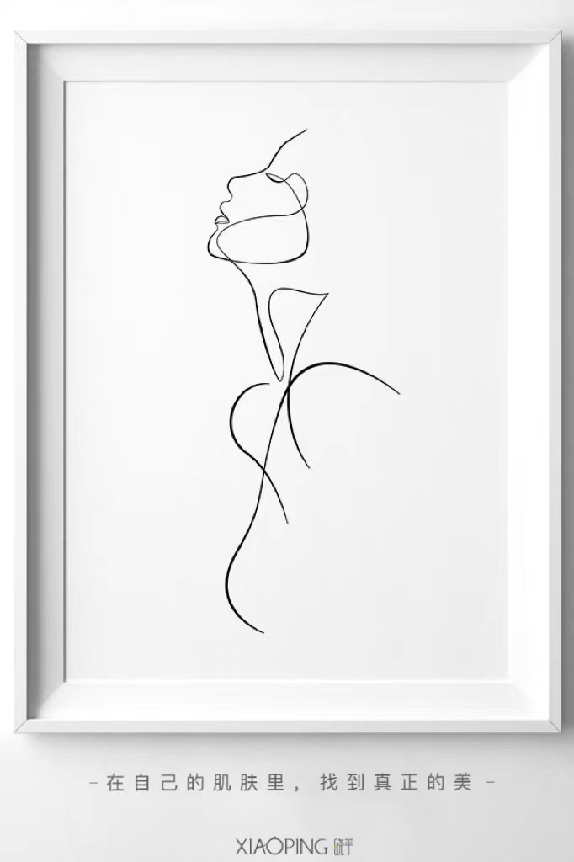
DESIGN
Project 1 | 晓平祛痘系列广告策划
项目背景
大广赛实践项目，品牌方为“晓平祛痘系列”，目标是提升品牌认知度、美誉度，塑造“专业安全的功效护肤”形象
项目slogan
在自己的肌肤里，找到真正的美
我的角色
策略 · 创意 · 文案 · 媒介排期 · 设计

Slide 4
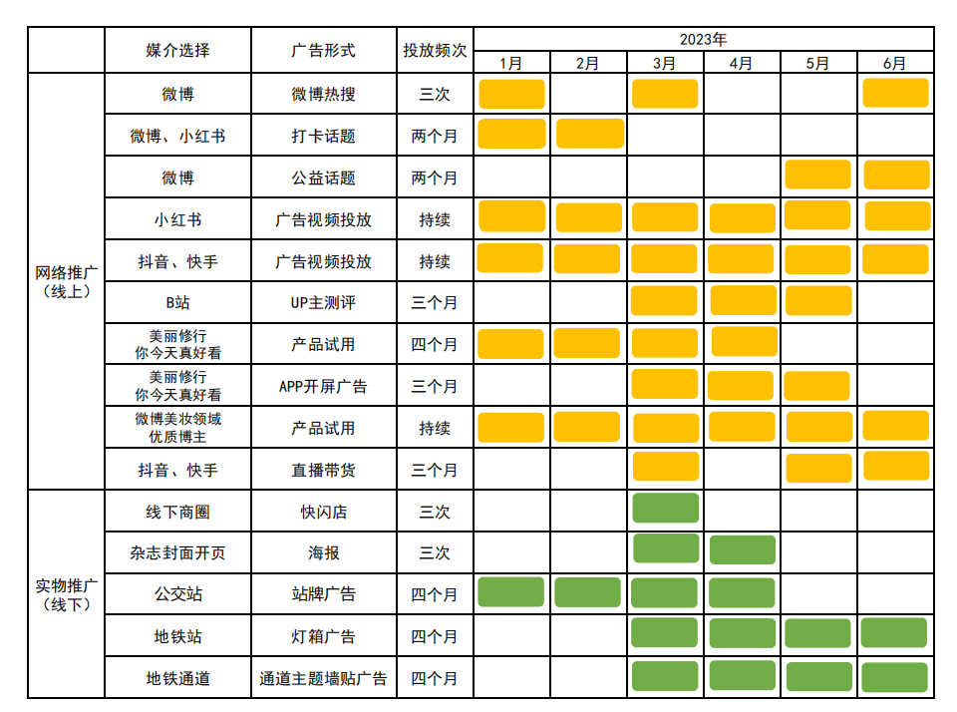
DESIGN
Project 1 | 晓平祛痘系列广告策划
媒介排期
创意主题
主题一：自信面对，无痘更美
主题二：释放女性力量，从肌肤开始
主题三：送她一份晓温暖
•预热期：话题打卡 · 校园派样
•爆发期：快闪店 · 明星活动
•持续期：公益捐赠 · KOL带货
释放女性力量，
从肌肤开始
微博、小红书话题打卡#28天打卡计划##自信面对，无痘更美#，为打卡的优质笔记创作者发放[晓平祛痘产品套装]
开展“送她一份晓温暖”公益活动，为十所乡村中学女生捐赠“晓平系列”护肤品。
在妇女节当天开展线下商圈快闪店开展线下快闪店和线上直播宣传
自信面对，
无痘更美
送她一份晓温暖

Slide 5
DESIGN
Project 1 | 晓平祛痘系列广告策划
广告表现
①
晓平
你的肌肤是一篇诗
每一字都是自信的注解
用心绽放
谱写属于自己的美丽篇章
短文案
②
晓平
坚守自我
执着于每一寸肌肤
在岁月中找到属于自己的美丽密码

Slide 6
DESIGN
Project 1 | 晓平祛痘系列广告策划
你忽视了我
但我仍在
依然对“出现”充满期待
时间流逝
我会“焕发新生”
重新与你来一场相遇
你我本来如此
再次见到“原本”的你
这种感觉
真的很好
晓平祛痘，奔赴下场相遇
广告表现
我在想
这是我吗？
那个原本“无瑕”的我
显然不是
你去哪了
我不知道
也不想，更不敢
长文案

Slide 7
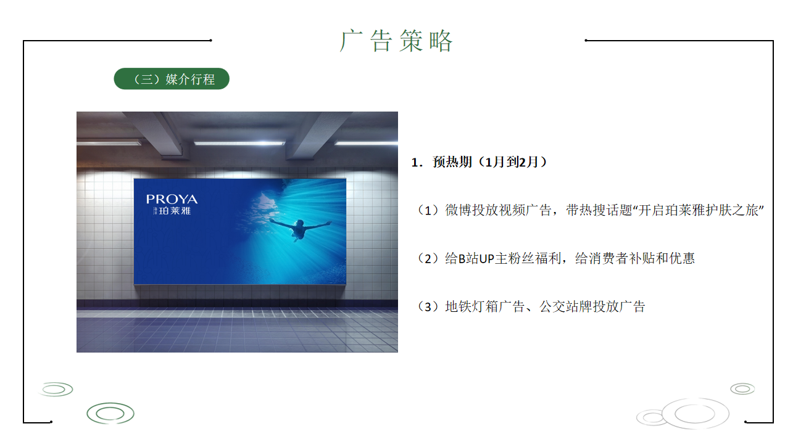
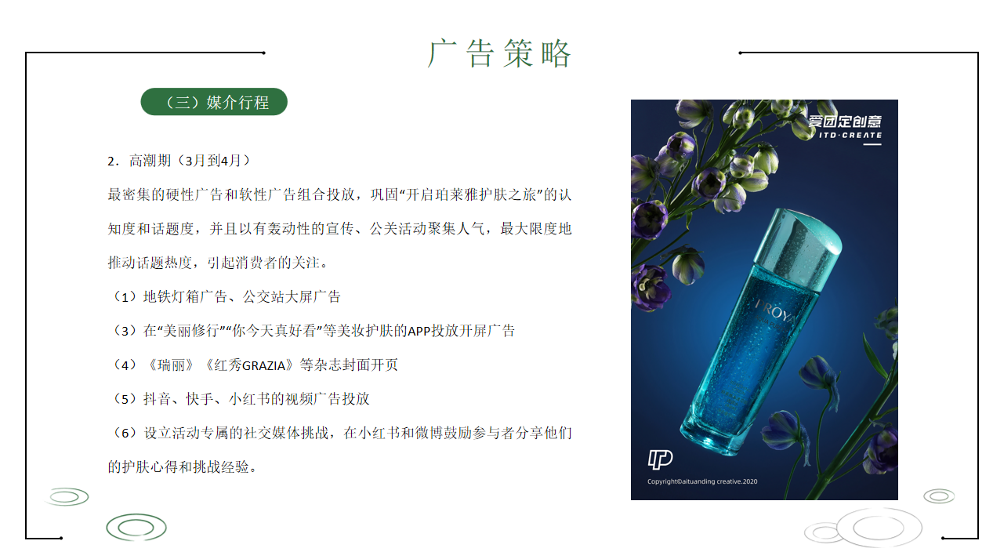
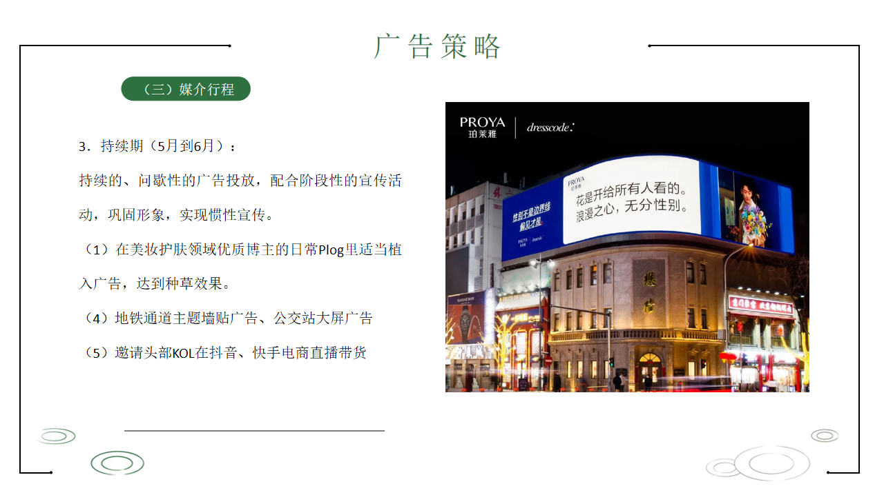
DESIGN
Project 2 | 珀莱雅品牌策划案
广告策略

Slide 8
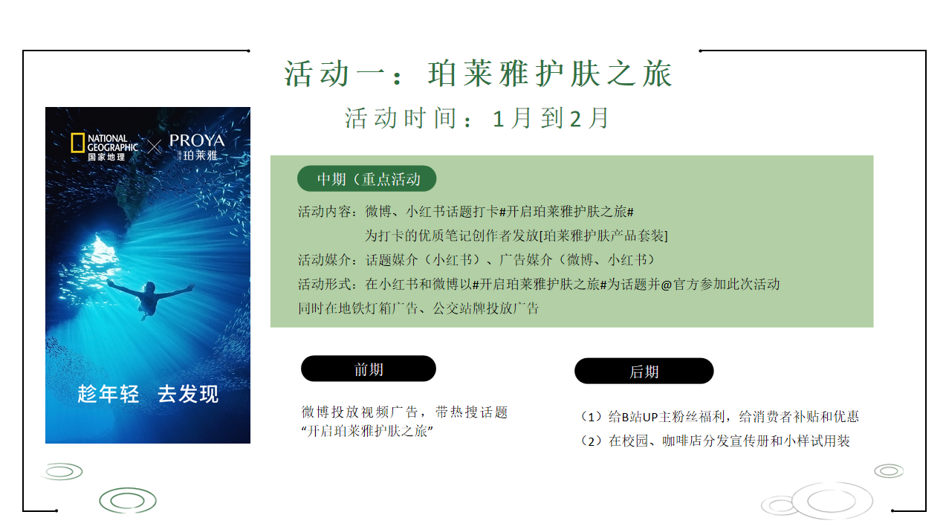
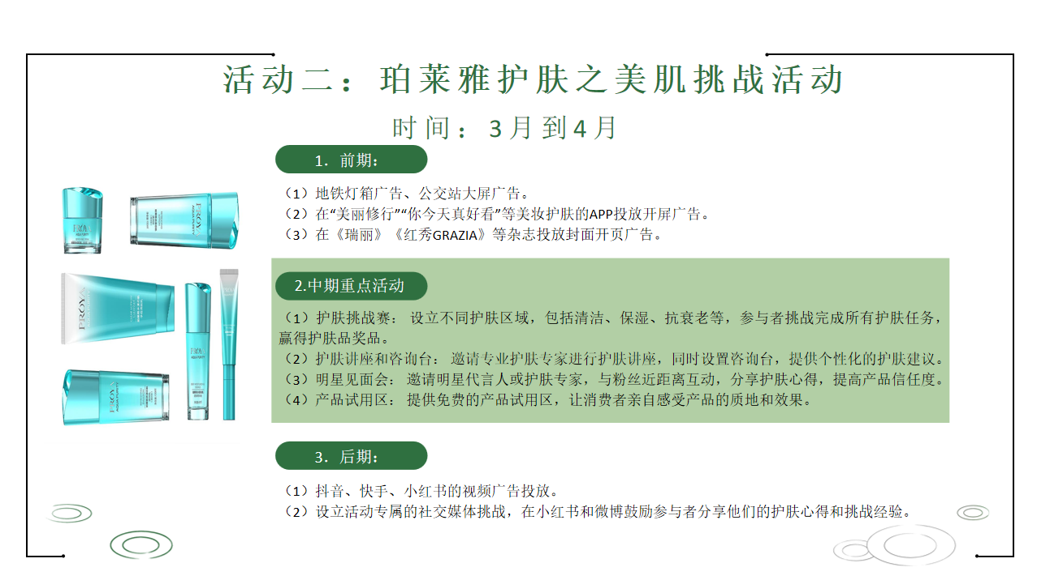
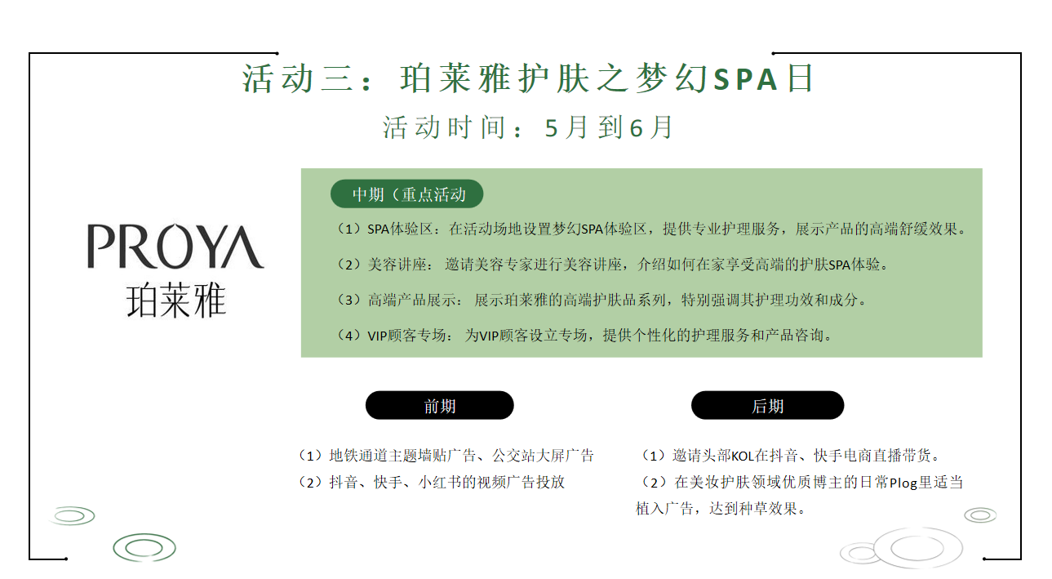
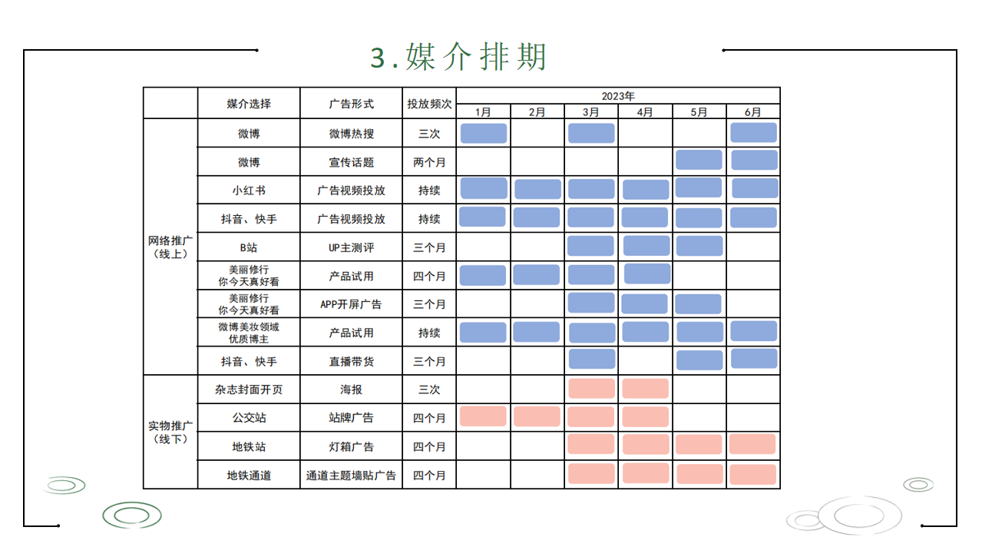
DESIGN
Project 2 | 珀莱雅品牌策划案
广告表现&媒介排期

Slide 9
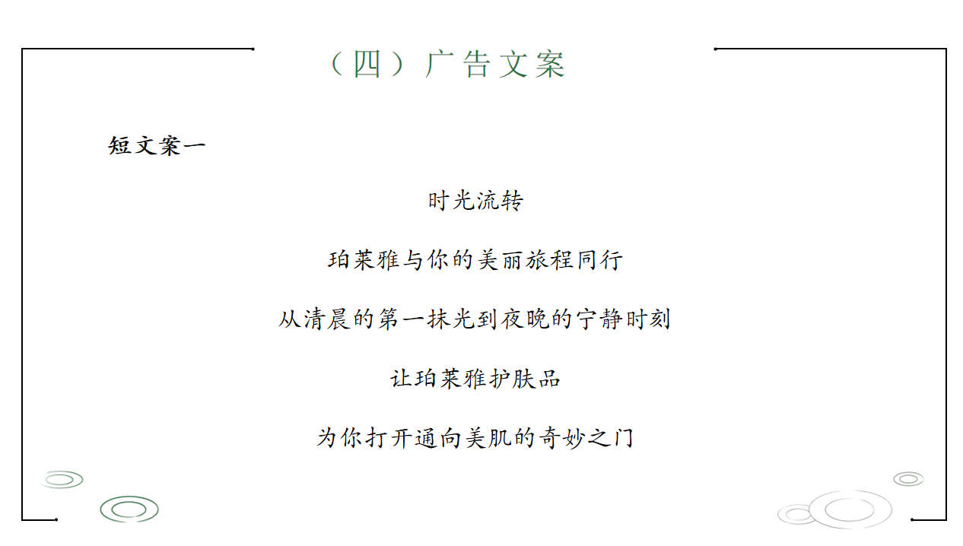
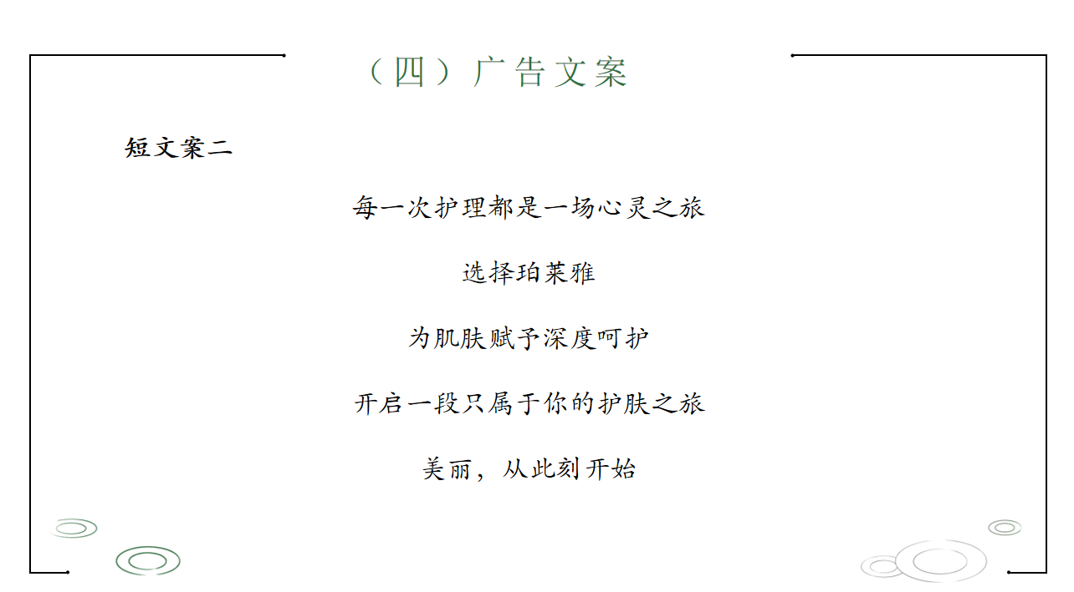
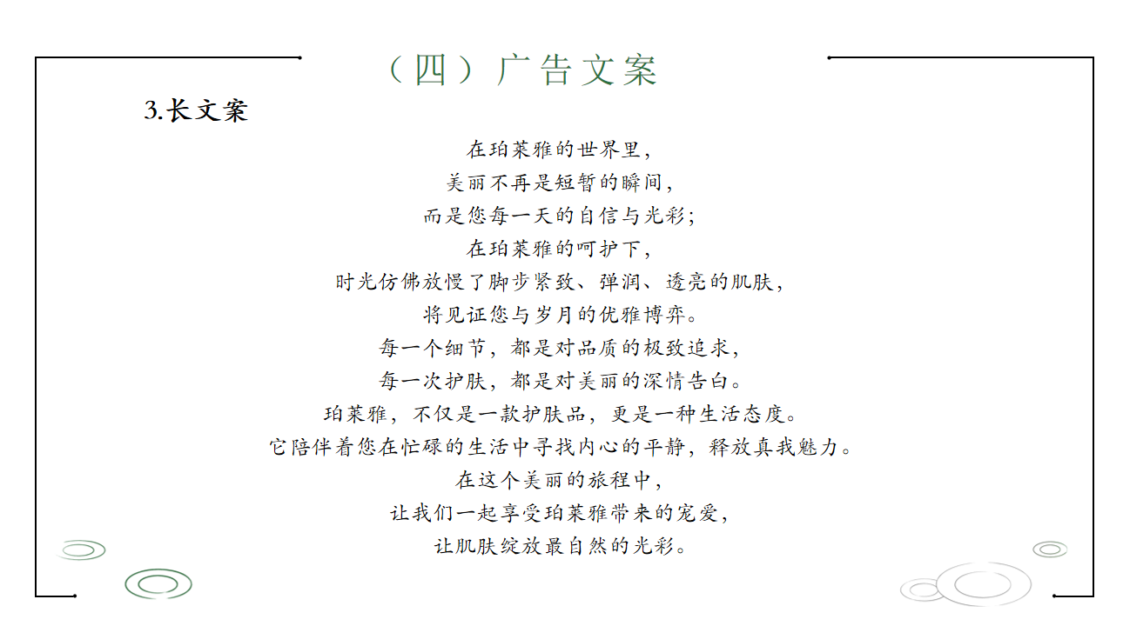
DESIGN
Project 2 | 珀莱雅品牌策划案
广告文案

Slide 10
02
DESIGN
视觉作品
Visual
www.1ppt.com

Slide 11
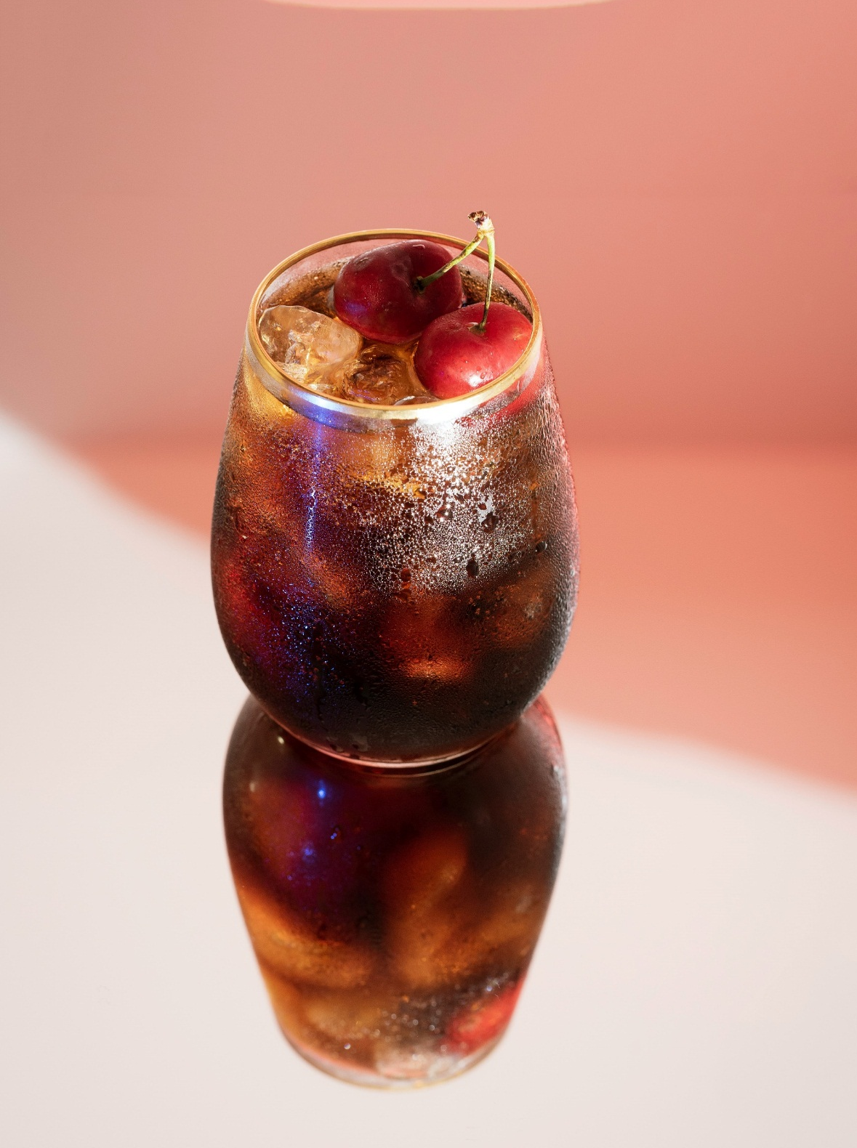
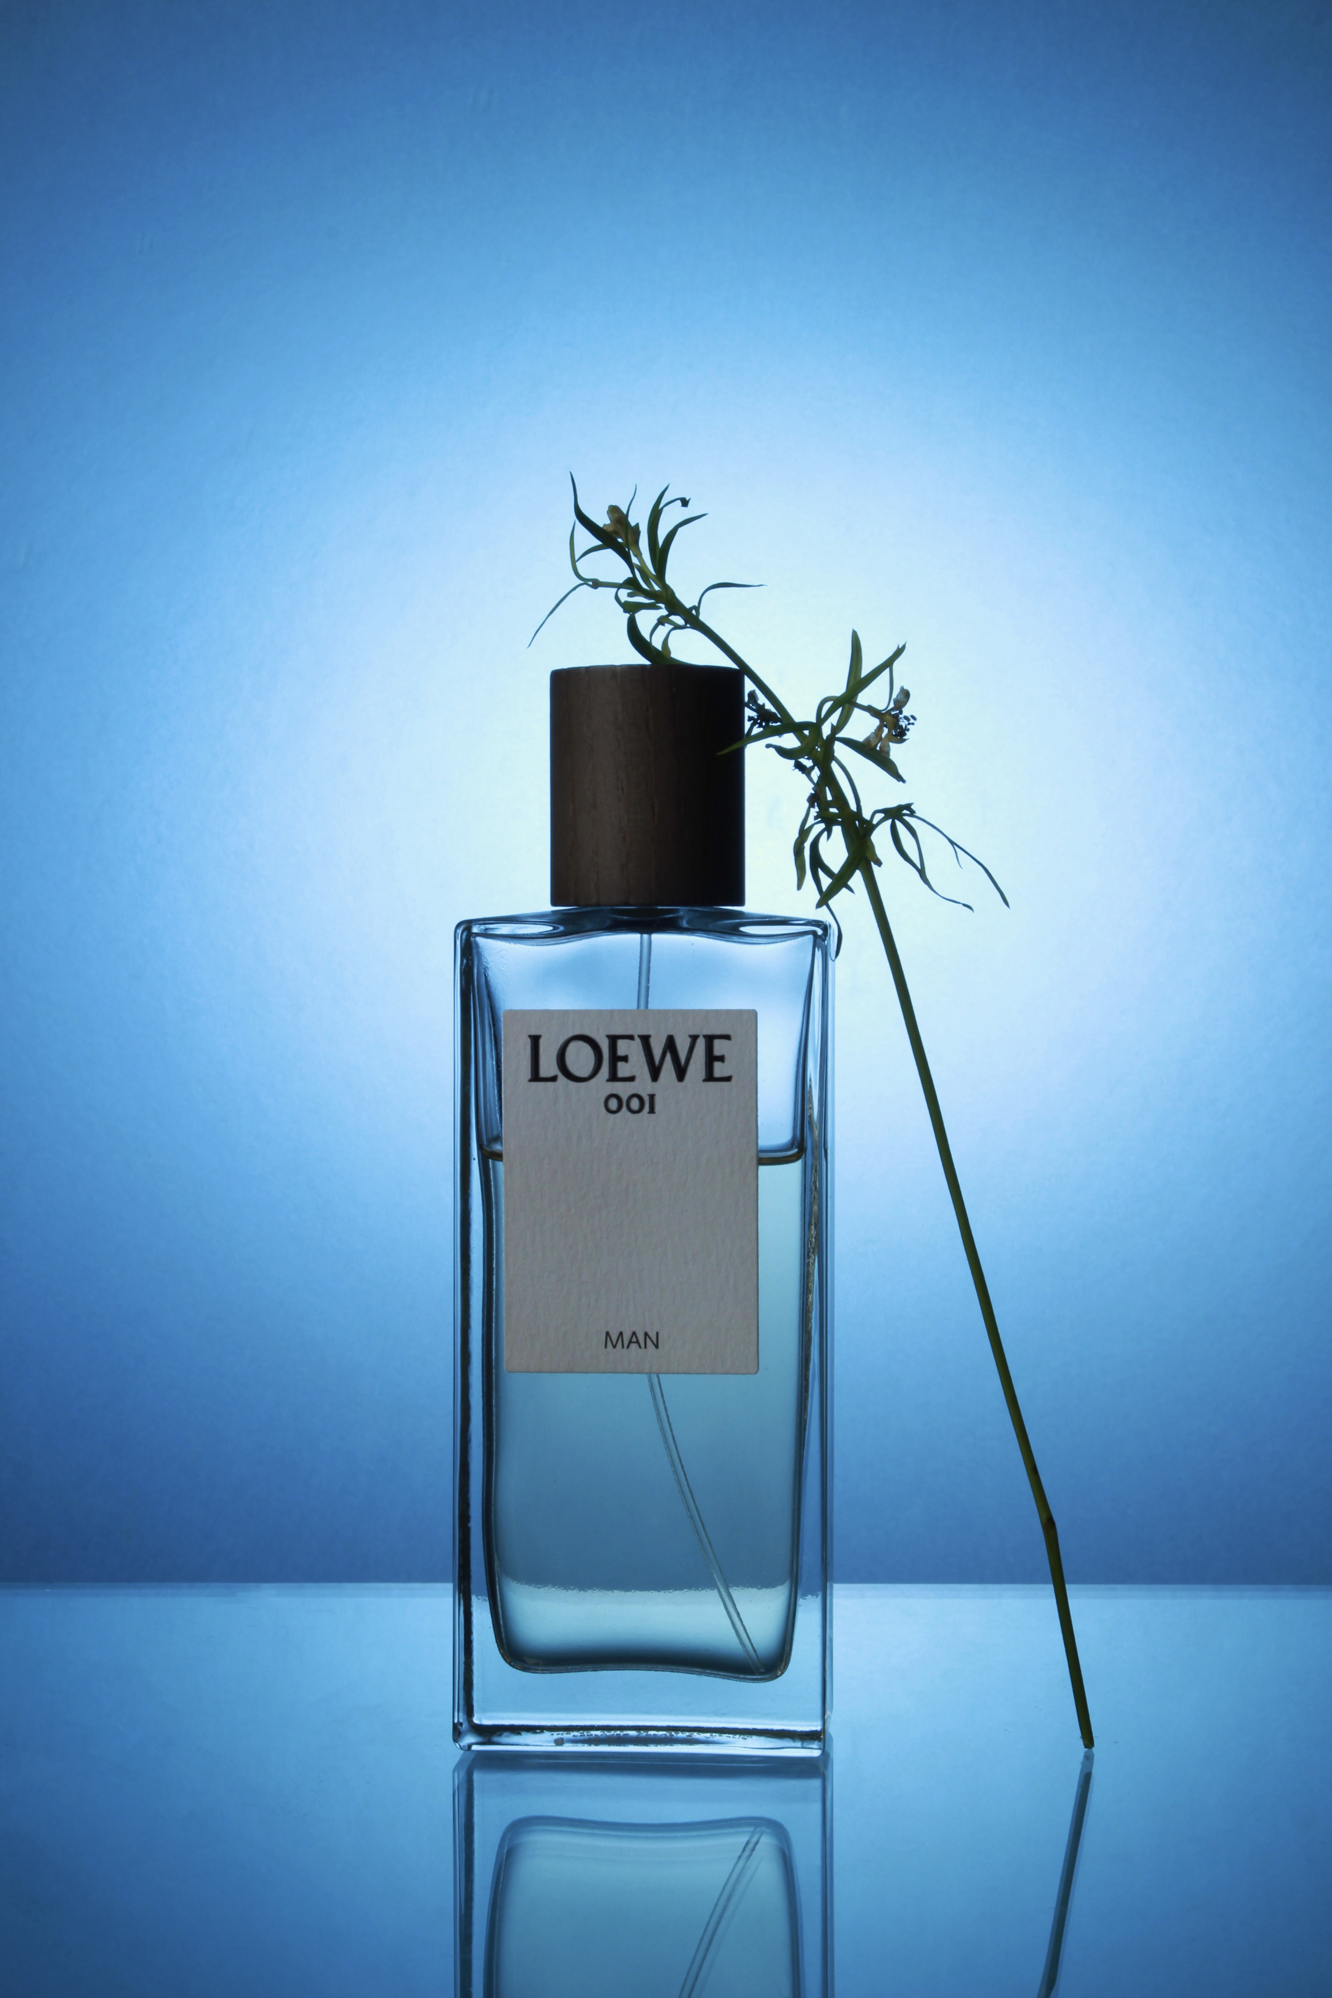
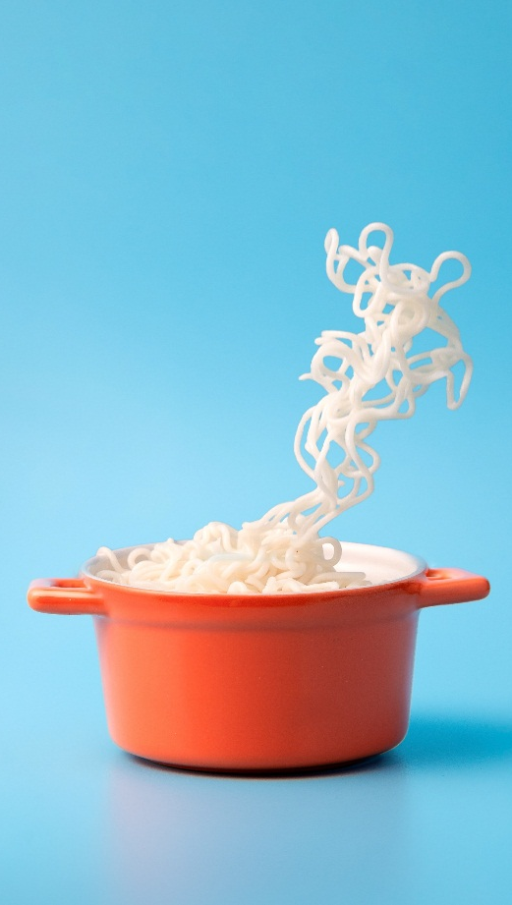
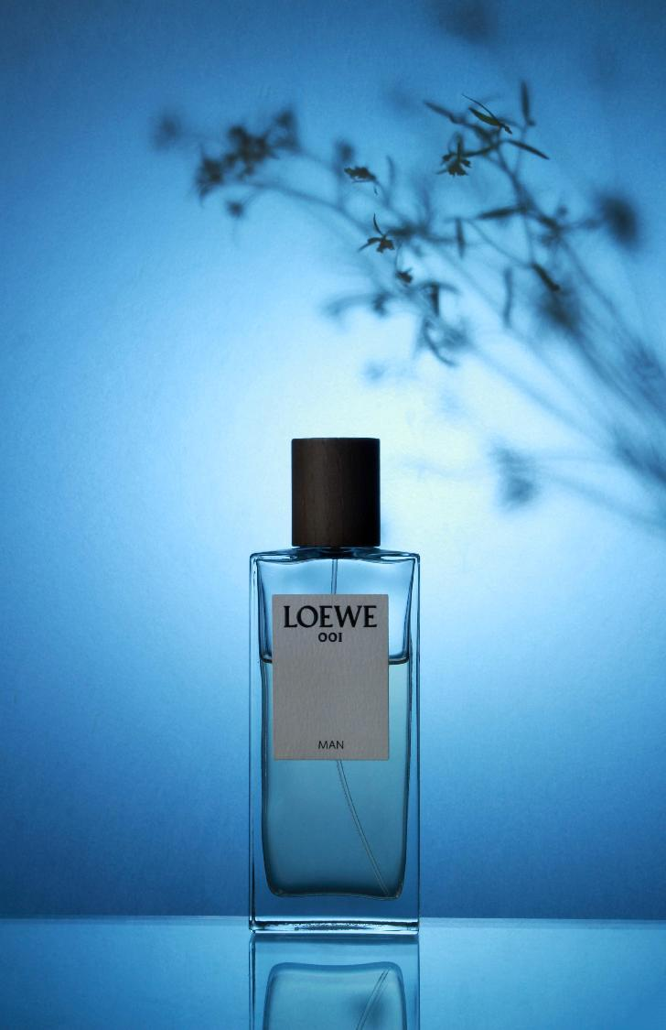
DESIGN
Loewe perfume advertising photography
罗意威香水广告摄影

Slide 12


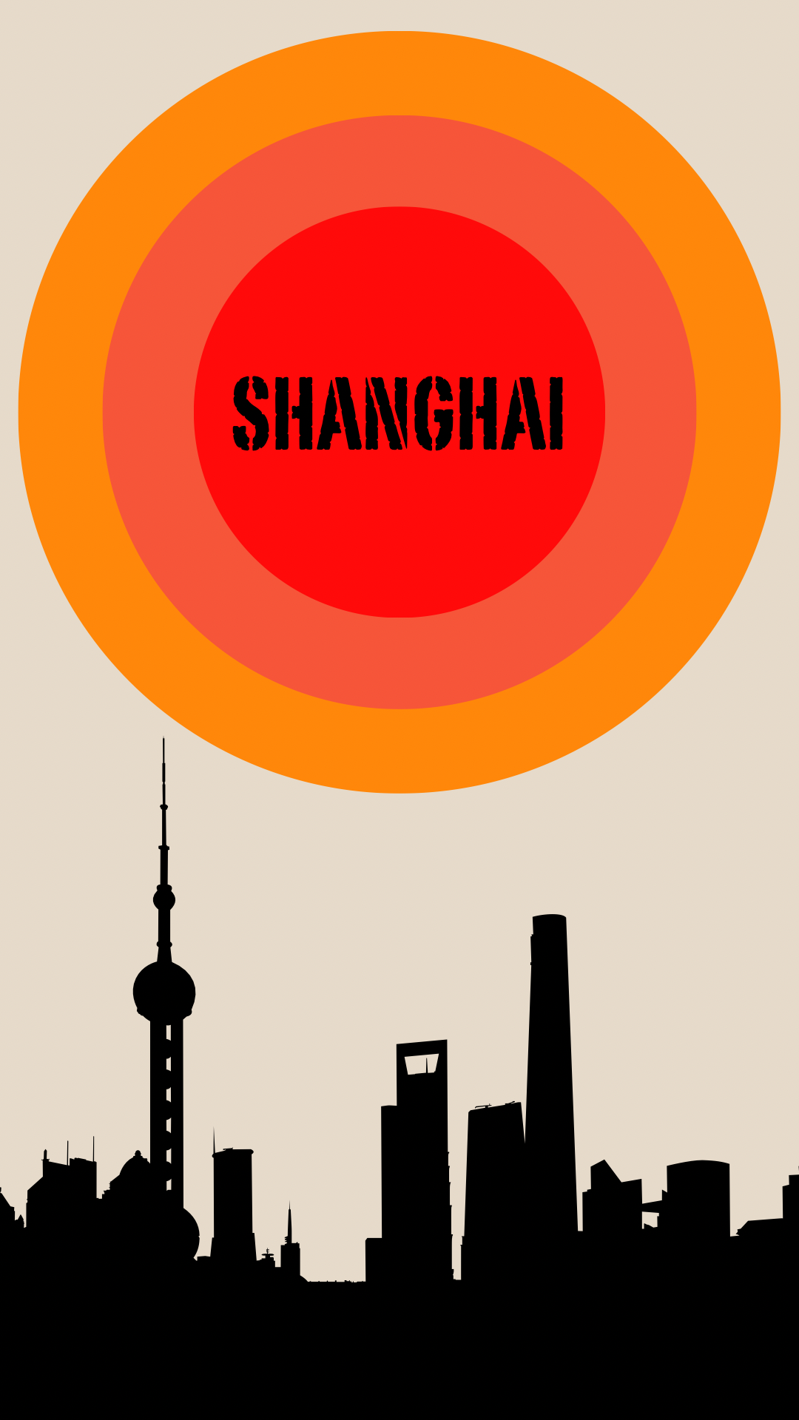
DESIGN
SICAF Promotional poster
SICAF宣传海报

Slide 13
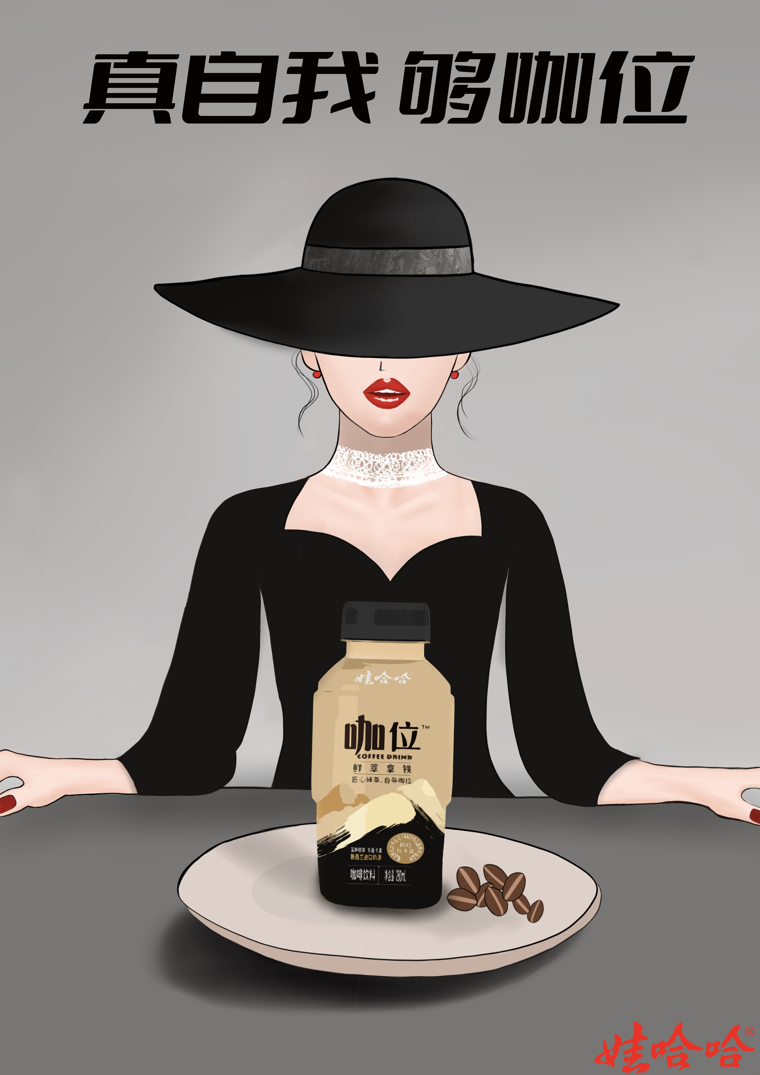
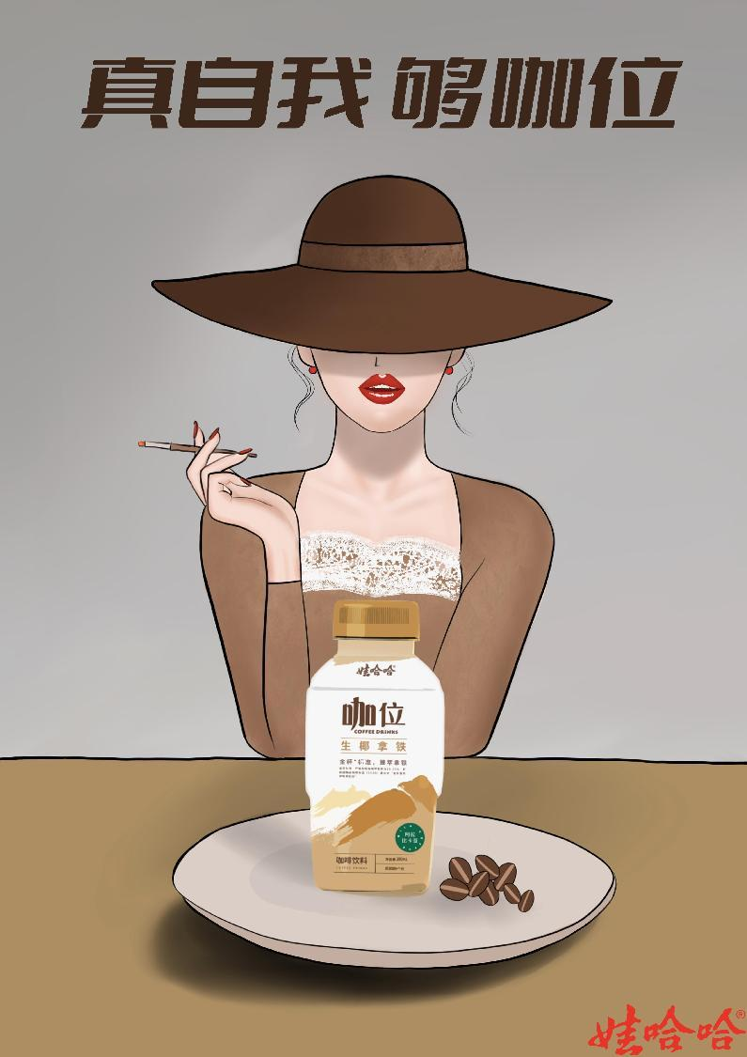
DESIGN
Wahaha's beverage poster
“咖位”宣传海报

Slide 14
03
DESIGN
文案作品
Copywriting

Slide 15
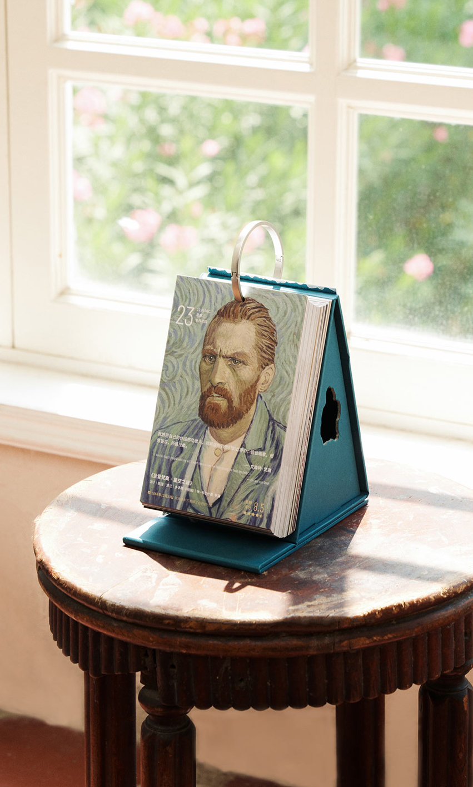
DESIGN
你问我：电影对我来说是什么？
我说：“电影中那些绝望的爱和赴死，曾为我带来短暂的爱与沉默”
“我的灵魂留在电影里了”
“吸引我的不只是电影，还有看电影的自己”
“我过不够这一生，所以钻进别人的生活里”
“电影带我回到那个蒲扇轻摇，四周喧嚣，胶片卷轴转过的童年”
豆瓣日历，是观影人每年必追的电影日历
每一帧定格画面都能让你忆起当时的感动
每一句经典台词都能让你的内心涌起的激动的潮水
豆瓣日历，将会带你奔赴365场电影盛宴
陪你见证生活中每一个难忘时刻
三百六十五部电影每一部都是新的世界
三百六十五天每一天都是新的一天
最后一天你将收获一张相框
设计专属于你的2023年

Slide 16
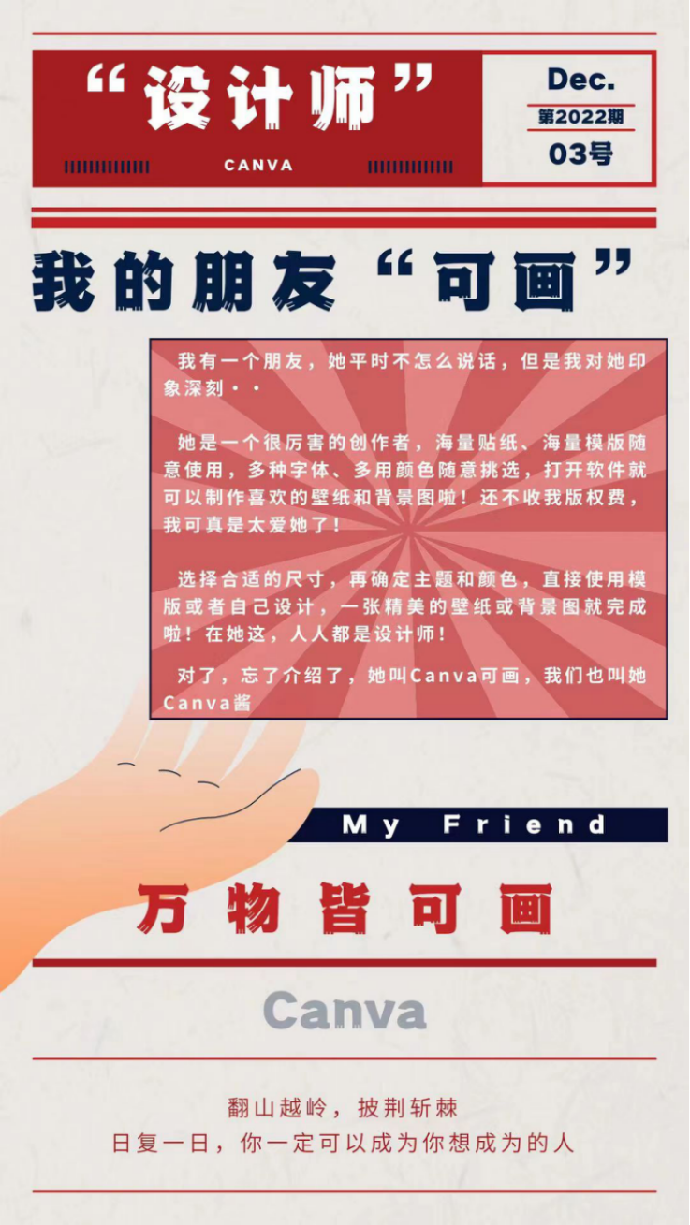
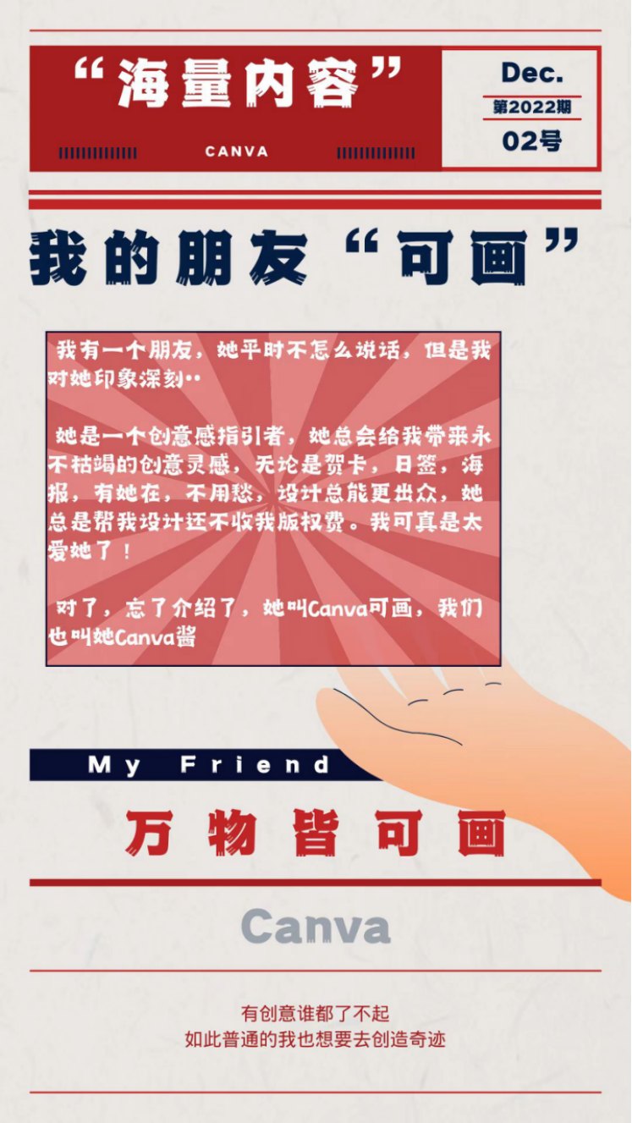
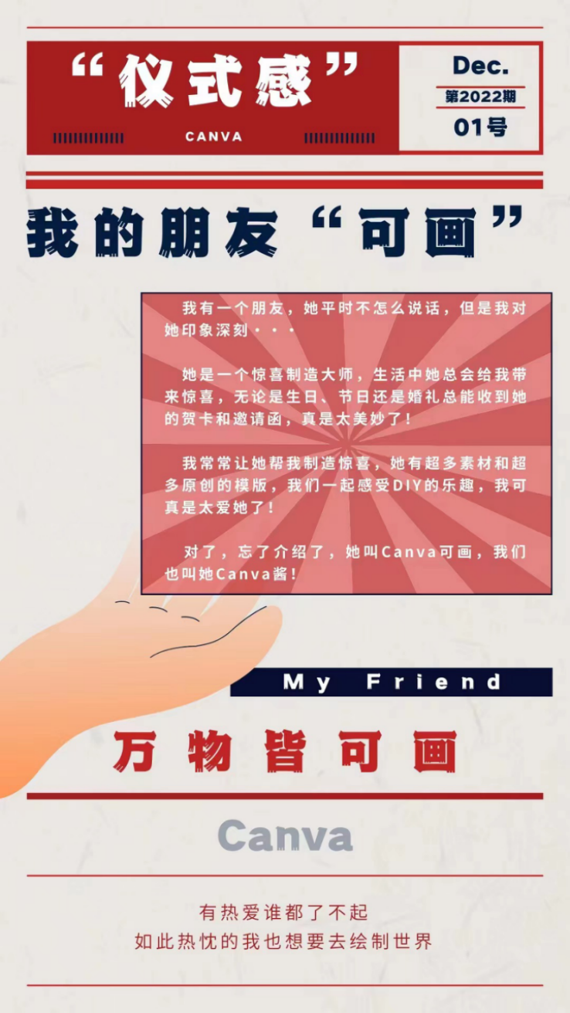
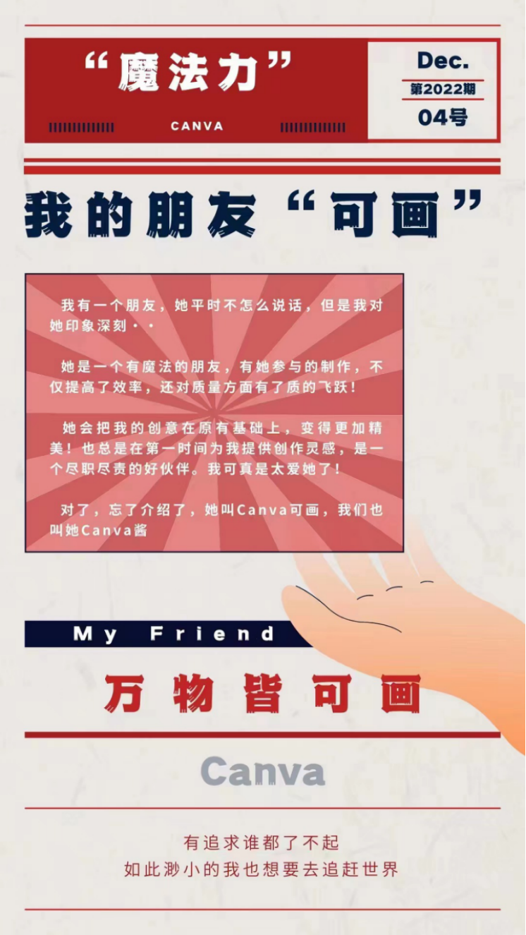

行业PPT模板http://www.1ppt.com/hangye/
DESIGN
文案主体部分将Canva可画软件拟人化，以“我有一个朋友”为开头围绕海报主题进行文字叙述，具体到融入日常生活中的作用，表现Canva可画的具体使用性。
仪式感
零门槛
海量内容
设计师
Notes:
模板来自于： 第一PPT https://www.1ppt.com/

Slide 17
04
DESIGN
摄影作品
Photography

Slide 18
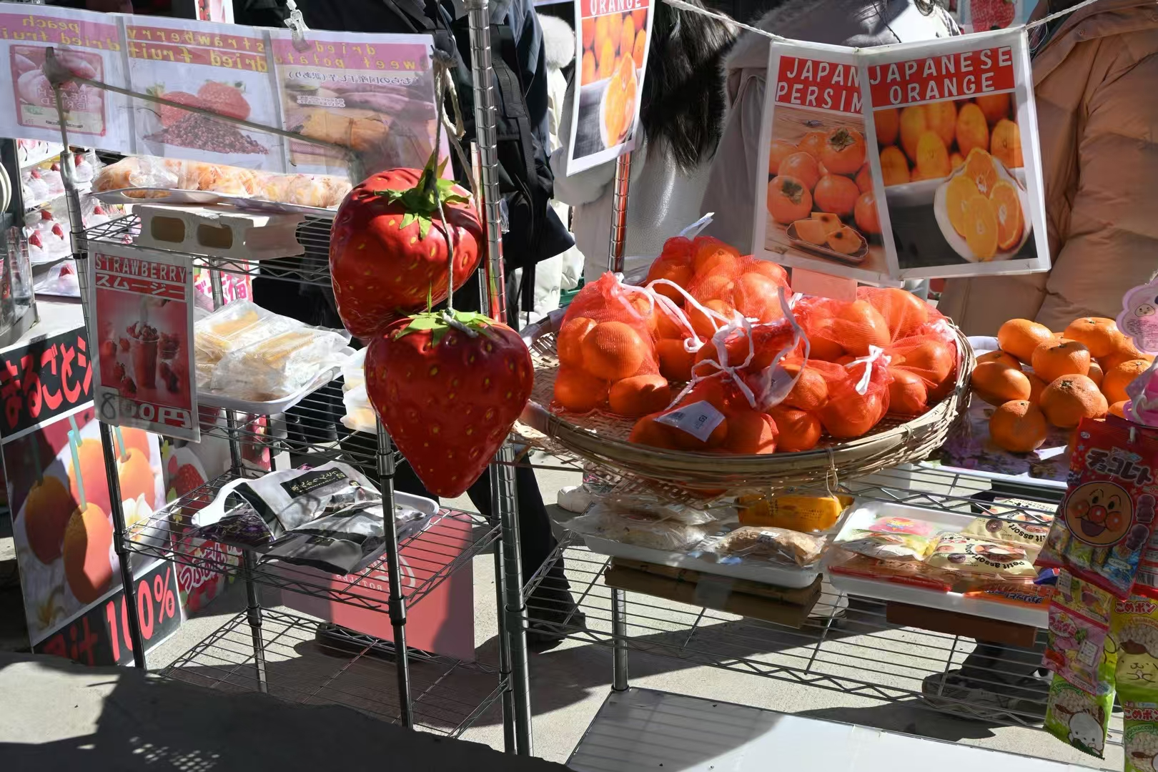
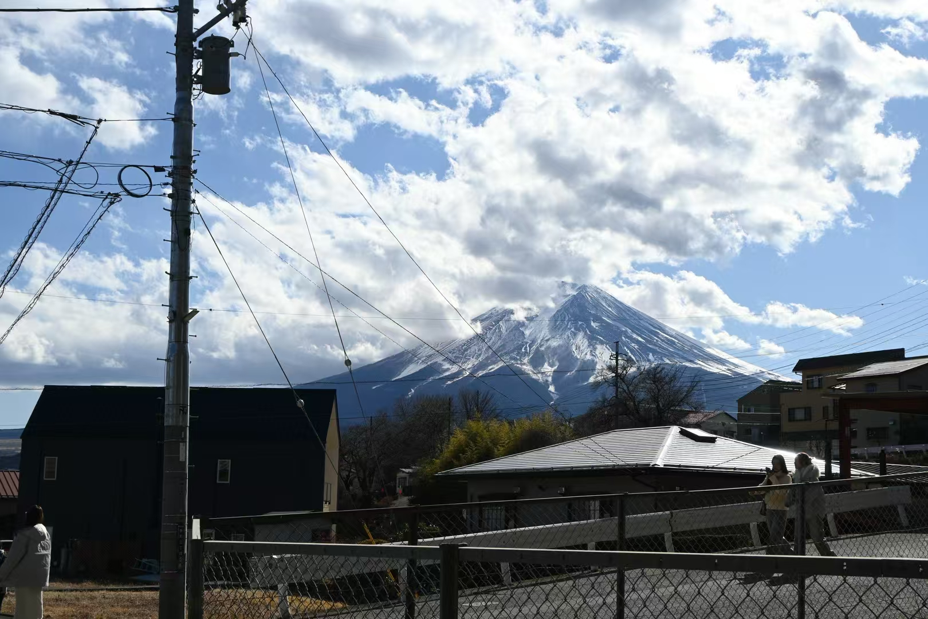
DESIGN

Slide 19
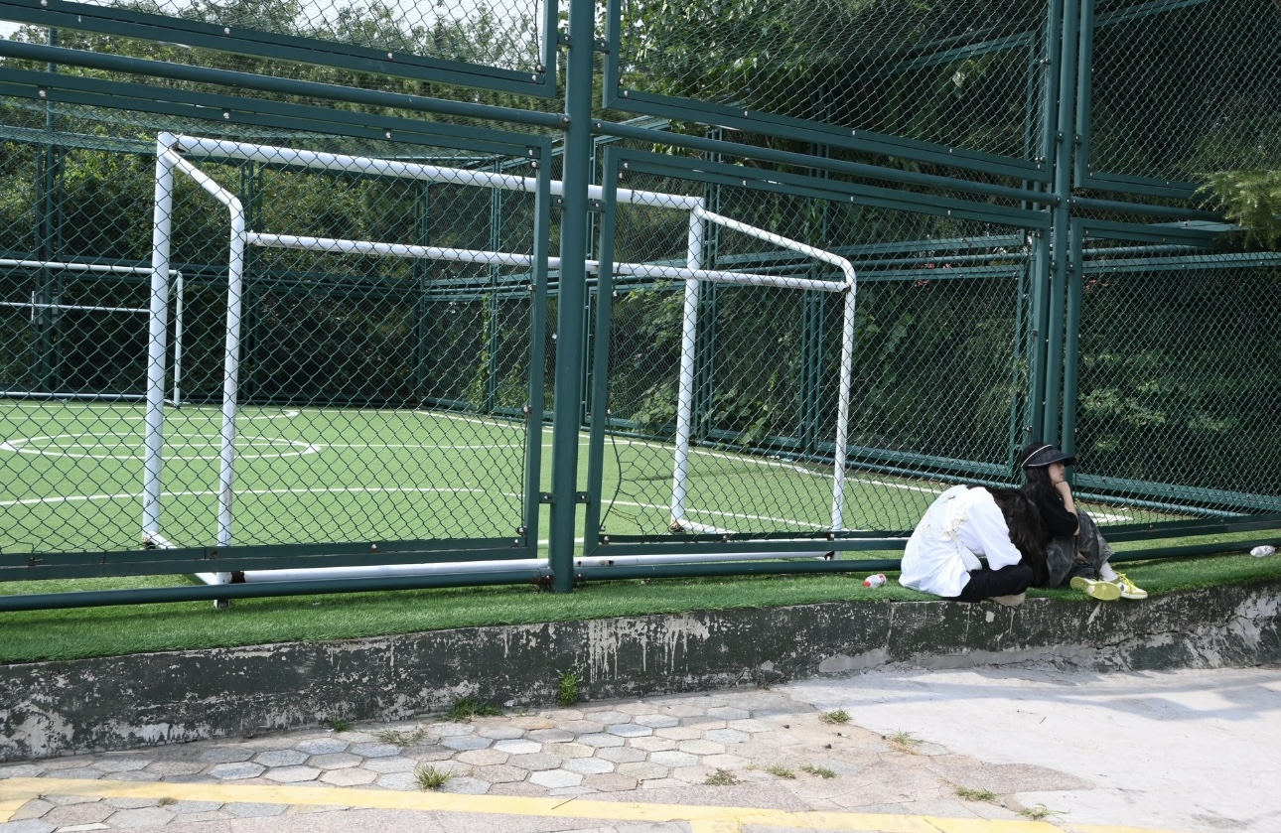
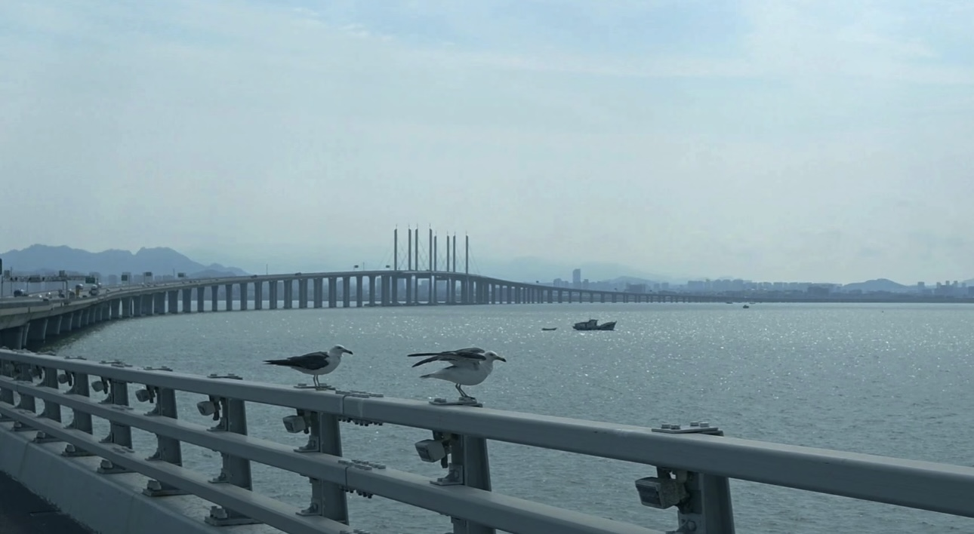
DESIGN

Slide 20
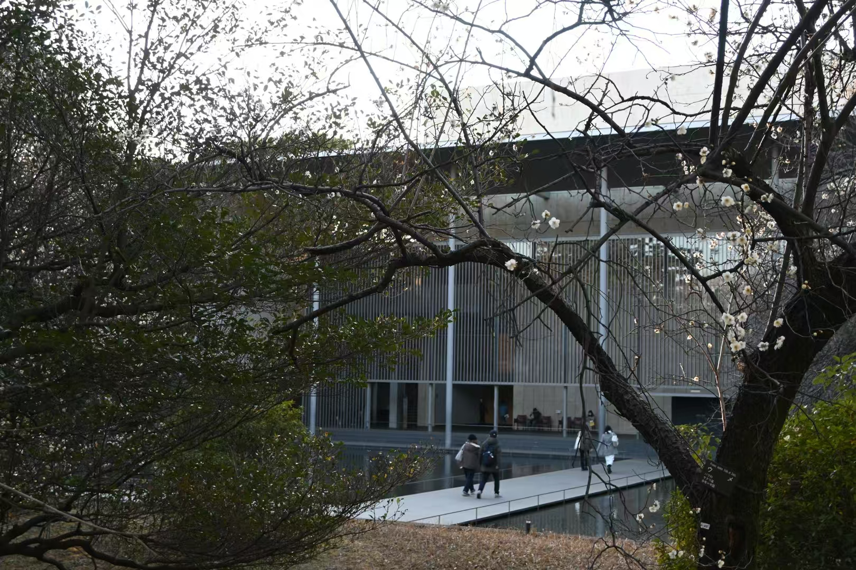

DESIGN

Slide 21
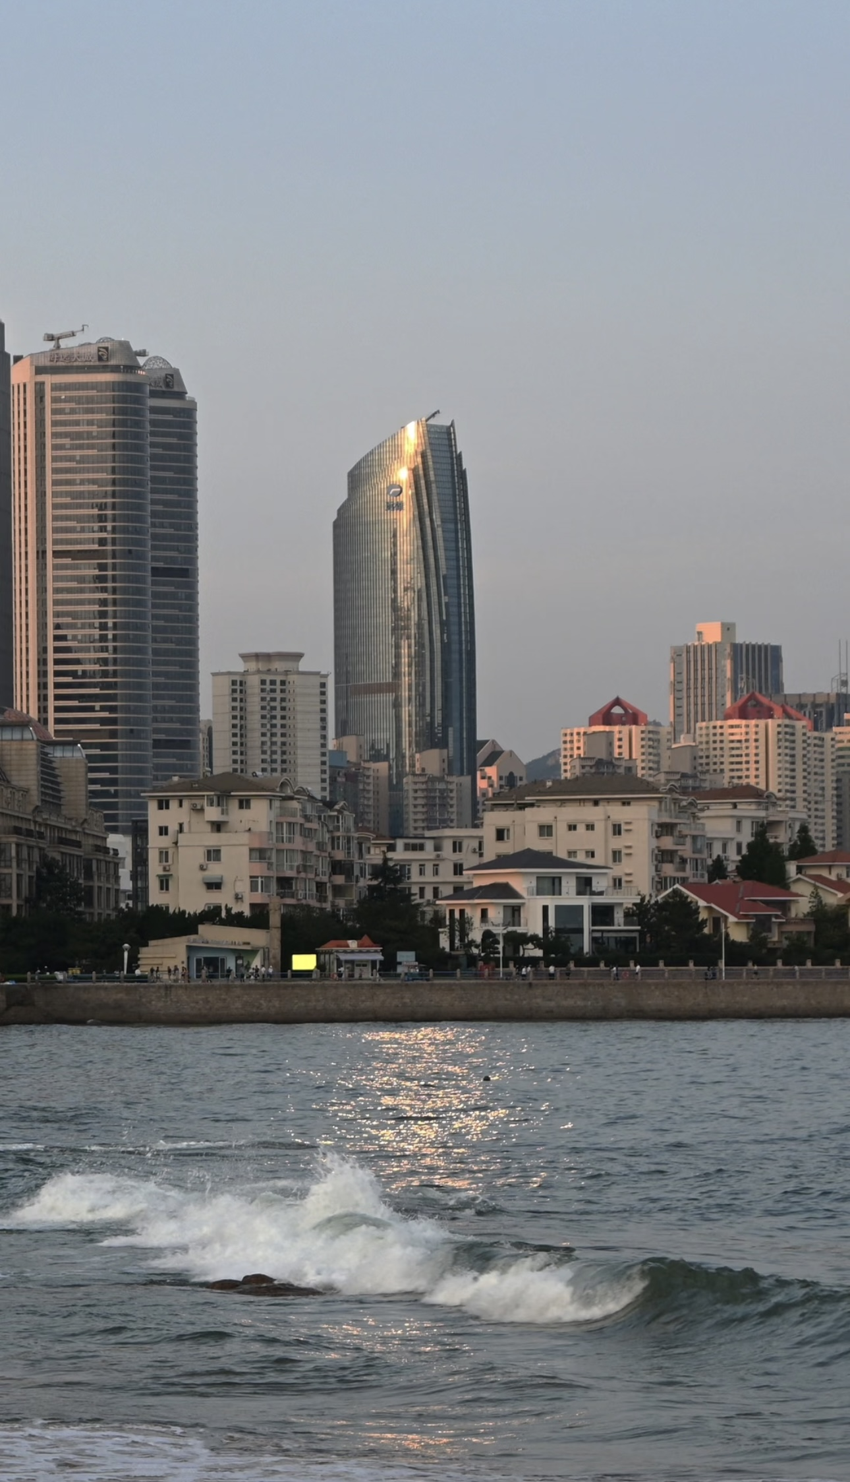
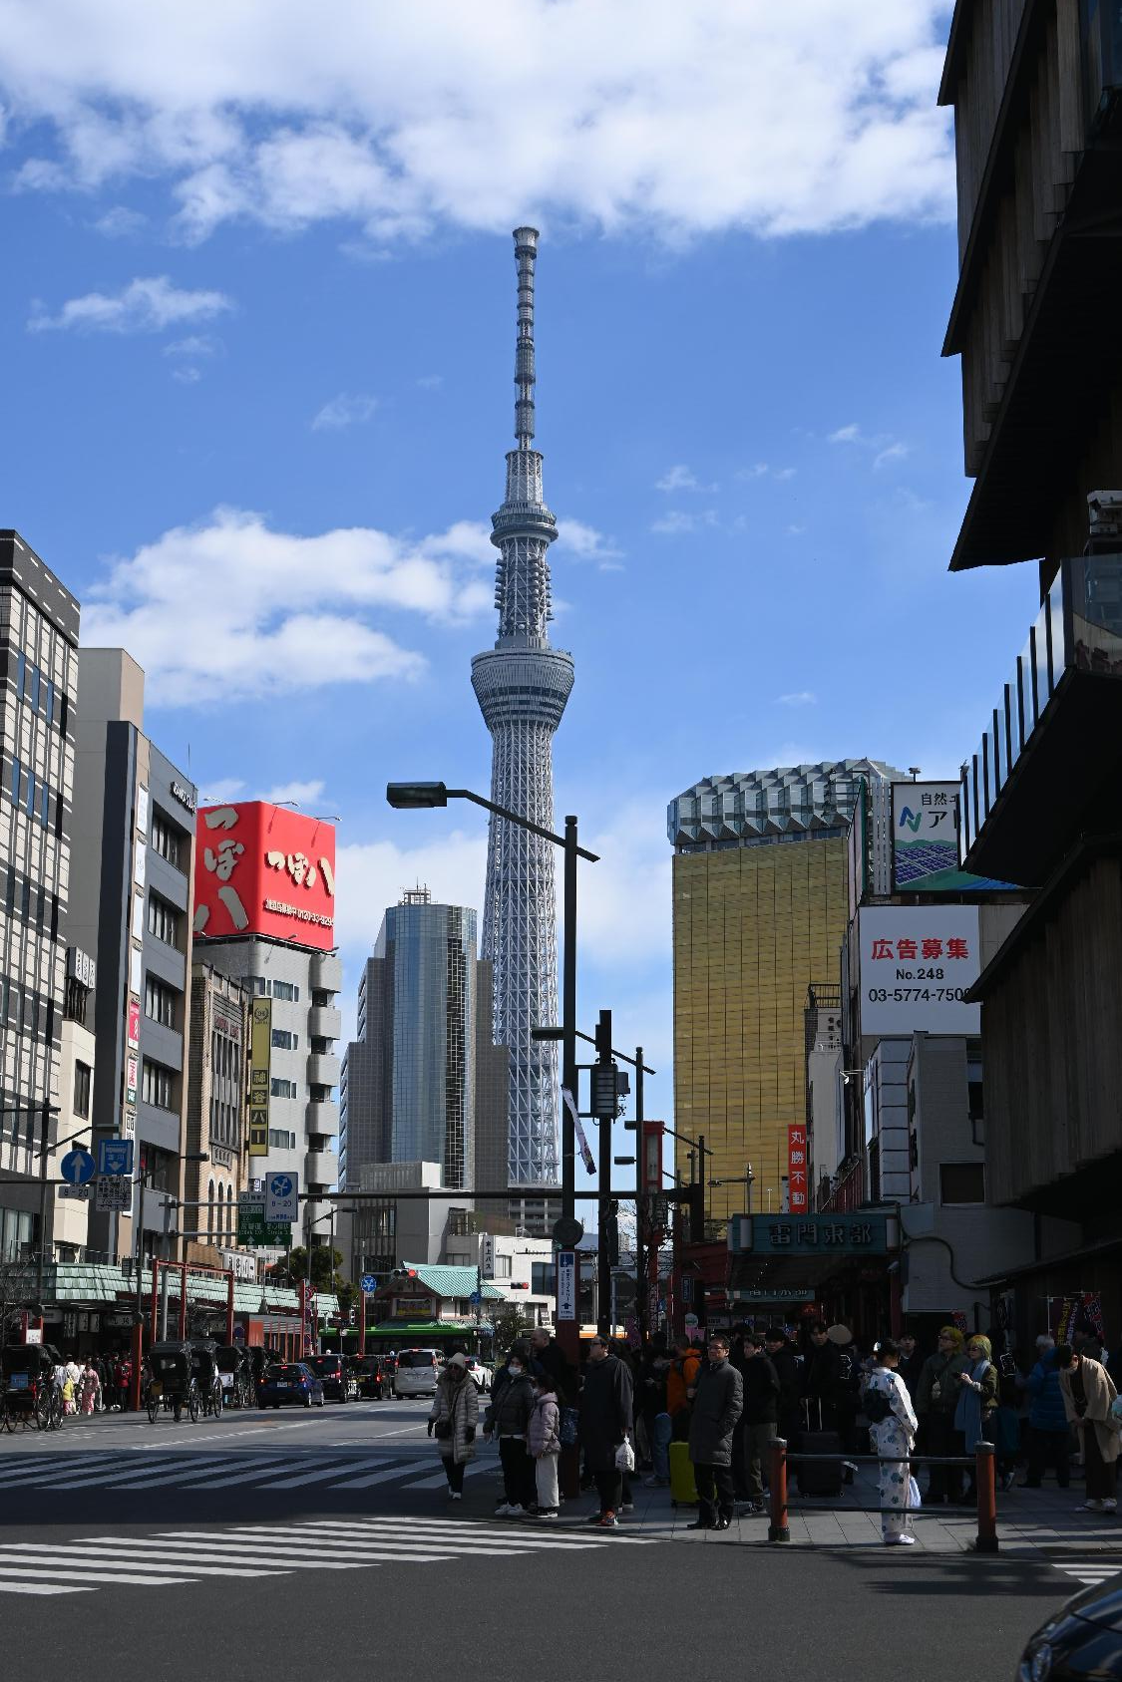
DESIGN

Slide 22
DESIGN
谢谢
观看
Thank you

